Slide 1
IUS BUBULAE PDR
用於2026台灣盃設計審查
15/1/2026
劉彥辰/陳宇靖/戴立洋

Slide 2
報告架構
目錄
總體設計
  回收流程
  重量與體積
  技術挑戰
  主要參考
降落傘
  傘型
  有效面積
  傘繩
  限制繩
  開傘力
  材質
  引傘
開傘裝置
  開傘盤
  開傘流程
浮力裝置
  浮力計算
  開傘流程
酬載倉

Slide 3










回收流程
總體設計
達到預定開傘高度(2960m)-彈出鼻錐開引傘
  經openrocket模擬，找最適高度避免風壓致鼻錐無法彈出。
引傘拉出主傘(被限制繩限制)
  引傘加快開傘，同時以限制繩限制主傘，降低空阻係數避免飄出回收區域。
降到預定減速高度-通電燒斷限制繩
在確保能降到終端速度下，盡量延遲全開主傘，保證能在預定區域濺落。
主傘全開減速至終端速度
  主傘無拘束全開使速度逐漸降至預定值
濺落-遇水自動啟動浮力裝置
救生衣自帶的自動裝置啟動充氣，與水密隔艙一起提供浮力

Slide 4
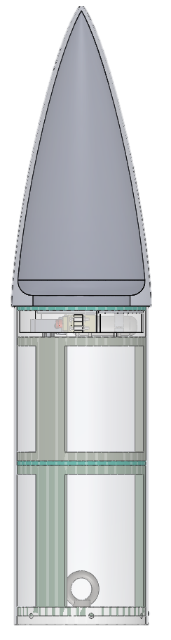
回收系統總覽
總體設計
可用空間
部署裝置
功能裝置
空間裝置
340mm
隔離盤I
做為滑塊開傘時頂開鼻錐
引傘
加快開傘及初期減速
主傘艙
置放主傘
開傘盤
做為滑塊開傘時頂開鼻錐
170mm
主傘
後期主要減速
隔離盤II
分隔主傘艙及浮力艙
160mm
底座
減震繩、救生衣終點
自動救生衣
濺落後提供浮力
浮力艙
置放浮力裝置

Slide 5
主要參考資料
降落傘
破風 recovery PDR
SSEA https://share.google/NMjFSyL6NDxyYynKE
Nakka https://www.nakka-rocketry.net/xchute1.html

Slide 6
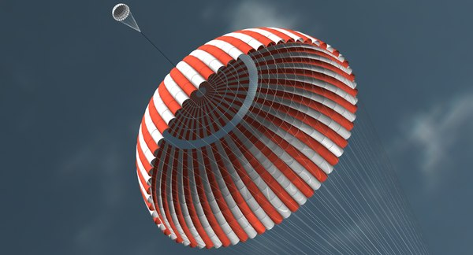
降落傘
基於破風裝載的降落傘研發

Slide 7
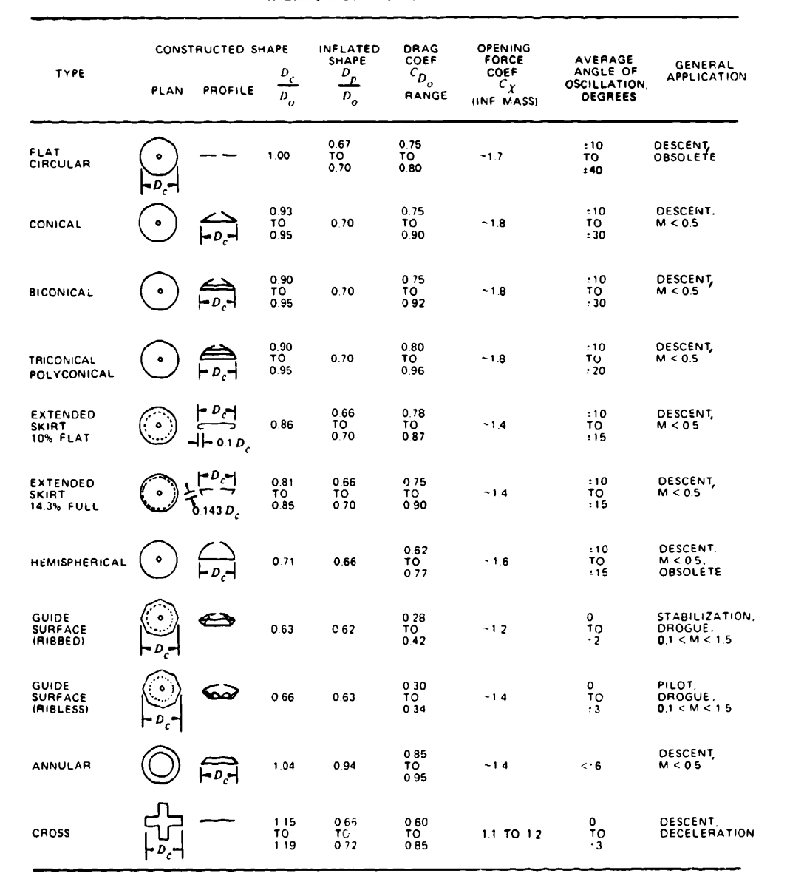
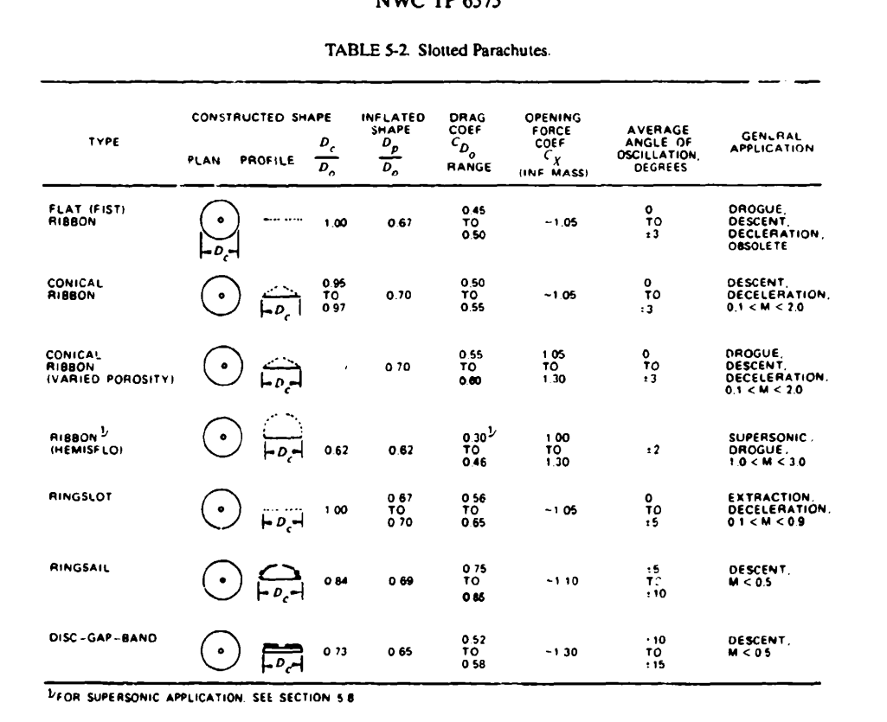
傘型設計-主傘
降落傘最優先事項

Slide 8
傘型設計
降落傘最優先事項
傘型 | Flat Circular | Hemispherical | Cross | Ringslot | Ringsail
阻力係數(Cd0) | 0.75-0.8 | 0.62-0.77 | 0.6-0.85 | 0.56-0.65 | 0.75-0.85
開傘衝擊(Cx) | 1.7 | 1.6 | 1.1-1.2 | 1.05 | 1.10
平均偏擺角度 | 10-40 | 10-15 | 0-3 | 0-15 | 5-10
Flat circular / Hemispherical 雖然有較大的拉力，但封閉的結構使開傘衝擊過大、不穩定且不適合reefing，Cross則因為幾何不連續原因無法reefing，更適合用於做減速傘。剩下的Ringslot很穩定，但過小的阻力係數需要更大的面積，因此選擇兼具效率及穩定性兼備的Ringsail。

Slide 9
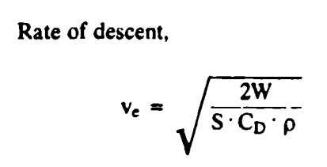
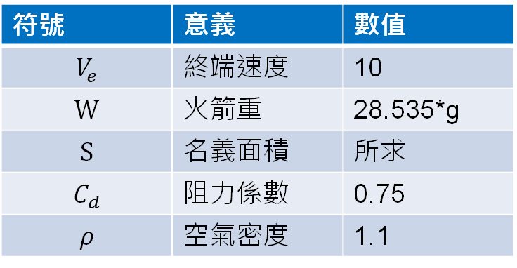


傘布名義面積
決定傘型後計算相關設計
根據終端速度公式
解方程式得到
$S$ = 6.78$m^{2}$
根據面積求名義直徑
帶入數值
$D$ = $\sqrt{\frac{4S}{π}}$ = $2.$94m
符號 | 意義 | 數值
$$V_{e}$$ | 終端速度 | 10
$$\text{W}$$ | 火箭重 | 28.535*g
$$\text{S}$$ | 名義面積 | 所求
$$C_{d}$$ | 阻力係數 | 0.75
$$ρ$$ | 空氣密度 | 1.1

Slide 10
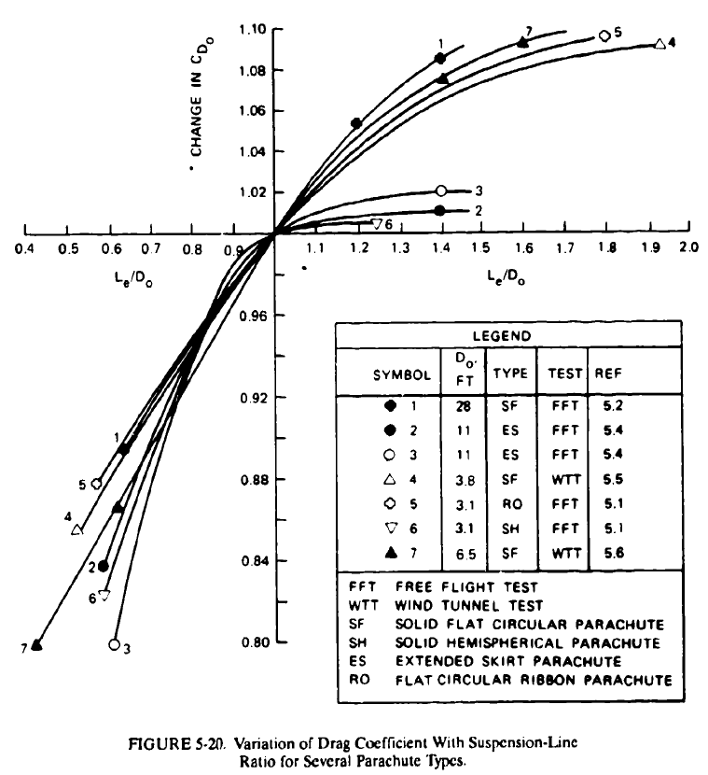

傘繩長度及減震繩
主傘其餘設計
傘繩長度主要影響阻力係數，關係如右圖所示
傘繩長度($L_{e}$):傘布截面直徑($D_{0})$= 1: 1，
傘繩長2.94m
減震繩長取傘徑1.5倍加上箭體內長度，避免卡在火箭內
減震繩長4.61m

Slide 11
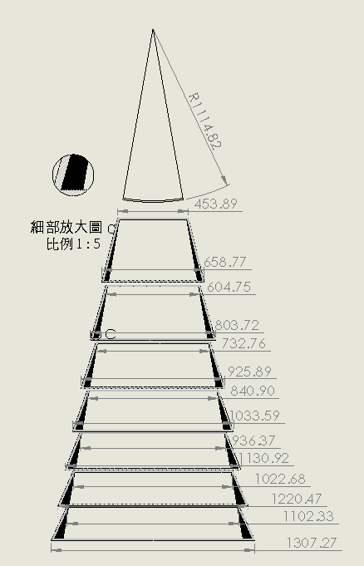
RingSail 傘面設計
主傘核心設計
黑色:Fullness擴展
CROWN:
單塊布料
為兼顧製造及性能採用8帆+8gores的組合，傘頂採用SSEA所研發的單蓋式，降低結構複雜度，並且不會對氣動性能有太嚴重的影響。
剖面線:收邊擴展
其餘設計如下:
Profile：20° Conical
Gore ：8
Sail：8
Slots：7
Vent：0
Geometric Porosity: 10%
Fullness: 10%
(梯形下底邊)
收邊:
上下1cm/側邊1/2英吋

Slide 12
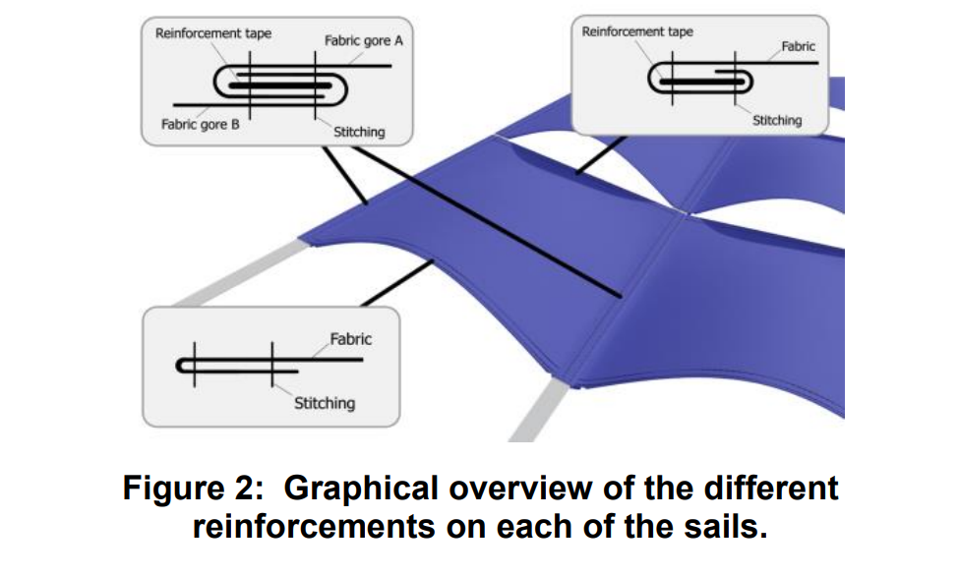
主傘製造
主傘
主要參考Delft Aerospace Rocket Engineering於2022的方案，以盡量簡化製造為目標，降低工時及失敗的風險。
傘布裁減優先採用雷切機提高效率，印出模板後人力裁切為備選方案
每塊帆獨立製作後以加強帶固定，最後再連接傘繩及測試

Slide 13
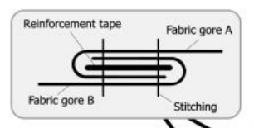
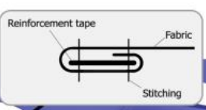
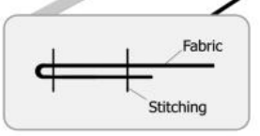

主傘細部製造
主傘
加強帶與帆/帆連接(交疊1/2英寸)
傘帆內側以加強帶收邊
(交疊1/2英寸)
加強帶收尾反摺成環
(交疊3公分)
容suspension line / reefing line穿過
傘帆外側收邊
(交疊1公分)
---Reinforce Tape
---Stiching
(Reefing Line)
Suspension Line

Slide 14
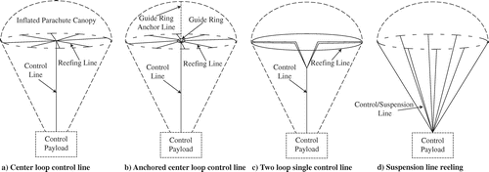
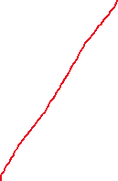
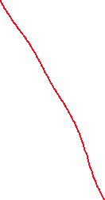
主傘開傘-Reefing Line(等太空中心回覆規則)
設計構想
控制線連接著傘裙邊的限制繩
控制繩由尼龍繩通過、通電燒斷
燒斷後主傘張開

Slide 15
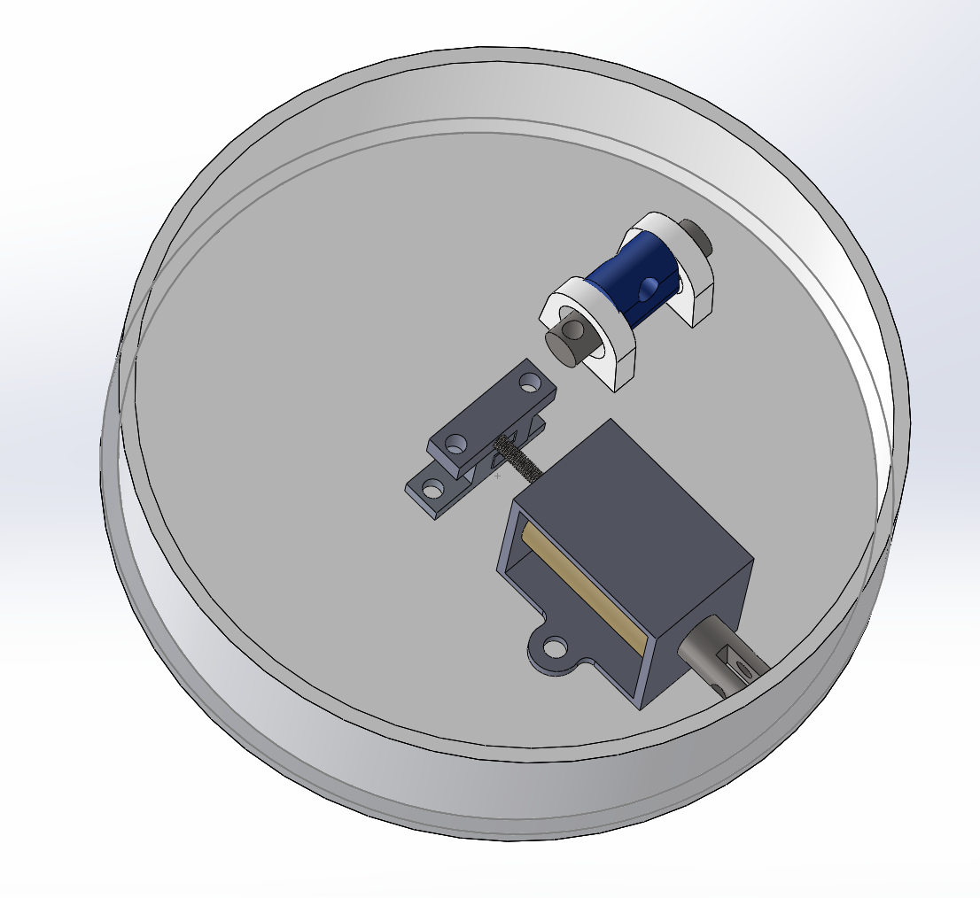
主傘開傘-電磁鐵抽銷(reefing備選方案)
設計構想

Slide 16
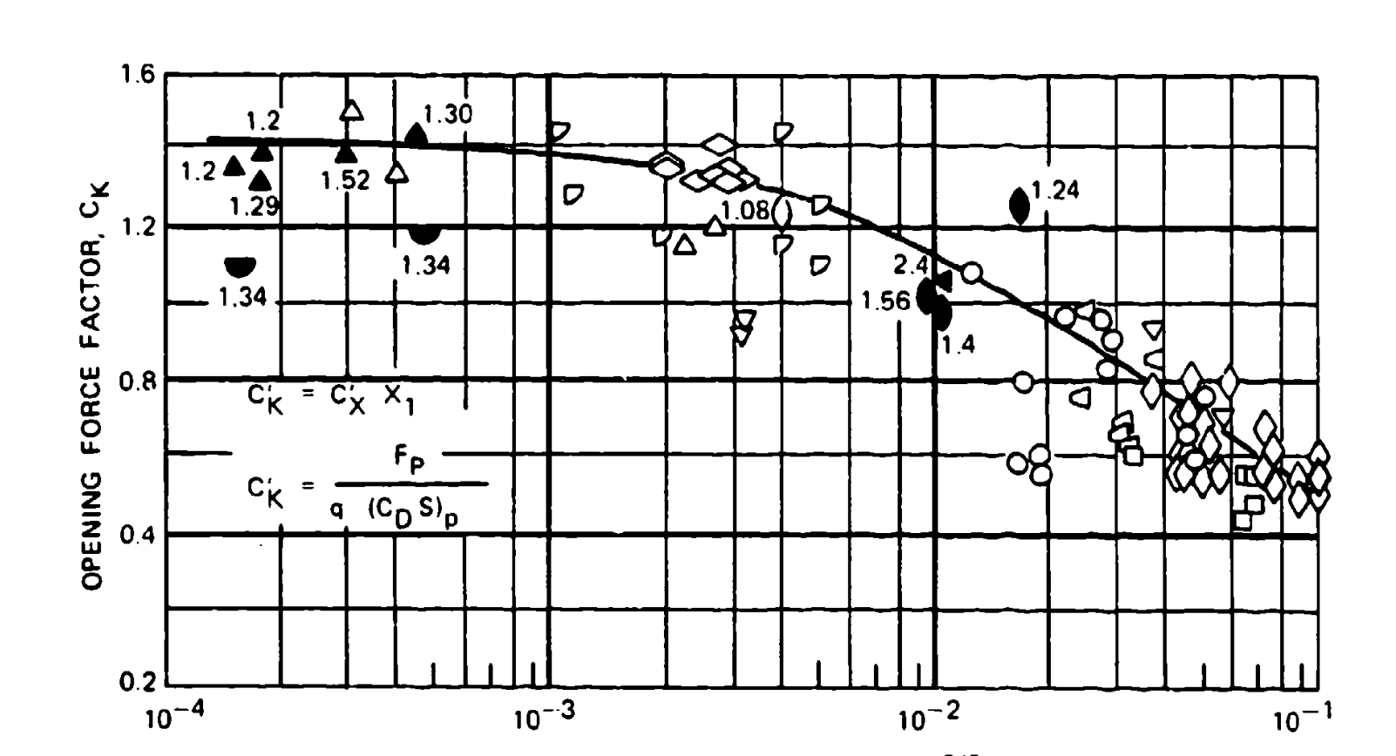


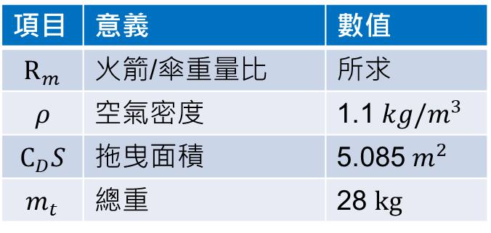

Opening Force
$$C_{k}算法$$
1. 先計算mass ratio
2. 查$R_{m}$/$C_{k}$表獲得$C_{k}$
$$R_{m}=\frac{ρ {\left(C_{D}S\right)}_{p}^{3/2}}{m_{t}}$$
項目 | 意義 | 數值
$$R_{m}$$ | 火箭/傘重量比 | 所求
$$ρ$$ | 空氣密度 | 1.1 $kg/m^{3}$
$$C_{D}S$$ | 拖曳面積 | 5.085 $m^{2}$
$$m_{t}$$ | 總重 | 28 $kg$
解方程式得出:
$R_{m}=0.45$
因為超出圖面無法查表

Slide 17
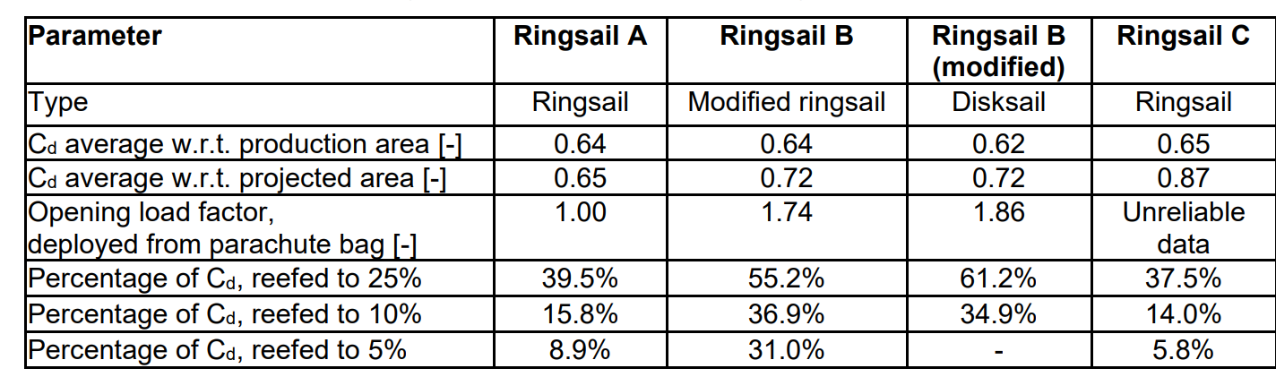

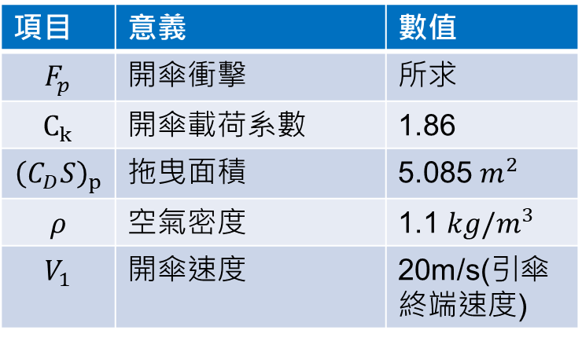



Opening Force
$$C_{k}算法$$
項目 | 意義 | 數值
$$F_{p}$$ | 開傘衝擊 | 所求
$$C_{k}$$ | 開傘載荷系數 | 1.86
$${\left(C_{D}S\right)}_{p}$$ | 拖曳面積 | 5.085 $m^{2}$
$$ρ$$ | 空氣密度 | 1.1 $kg/m^{3}$
$$V_{1}$$ | 開傘速度 | 20m/s(引傘終端速度)
因為超出圖面無法查表，且數值遠低於預期，引此採用SSEA類似作法的Ringsail B(modified) $C_{K}$值 1.86 預測
將$C_{k}$帶入公式求Opening Force
解方程式得出:
$F_{p}=$ 2081N
$$F_{p}=C_{k}\left(\frac{1}{2}ρV_{1}^{2}\right){\left(C_{D}S\right)}_{p}$$

Slide 18
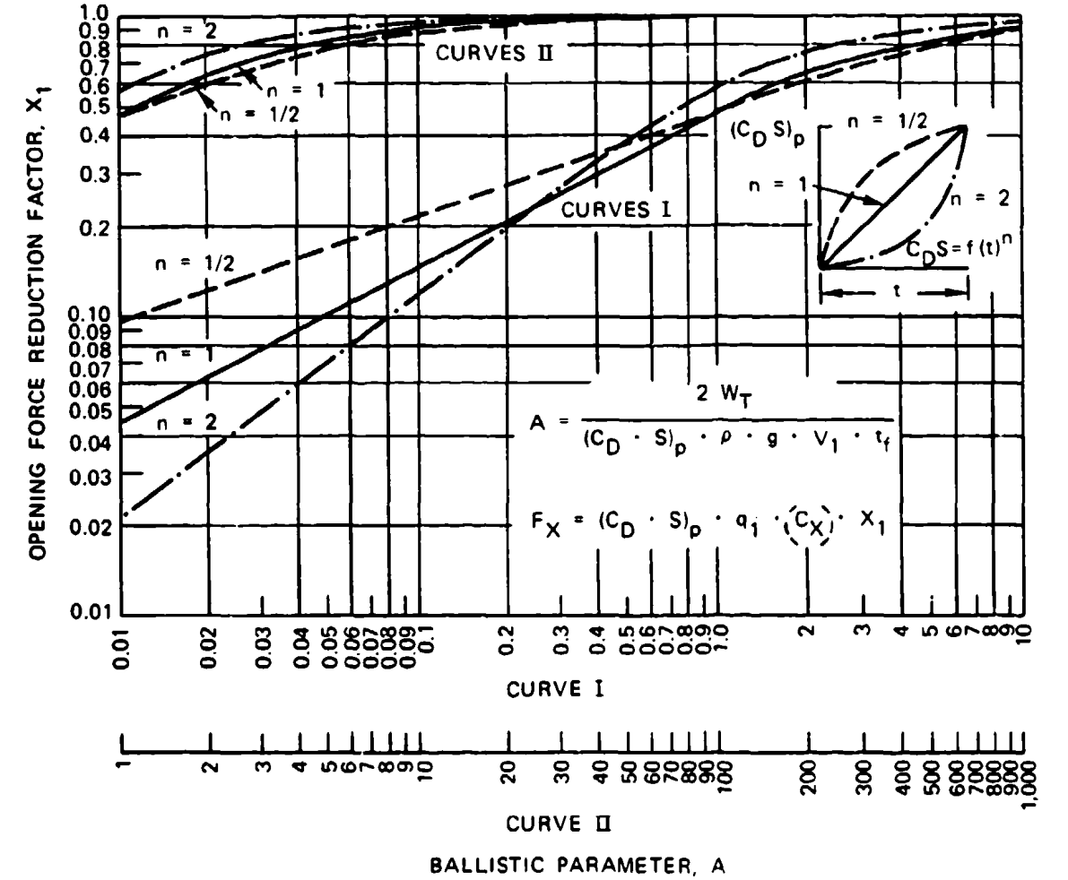




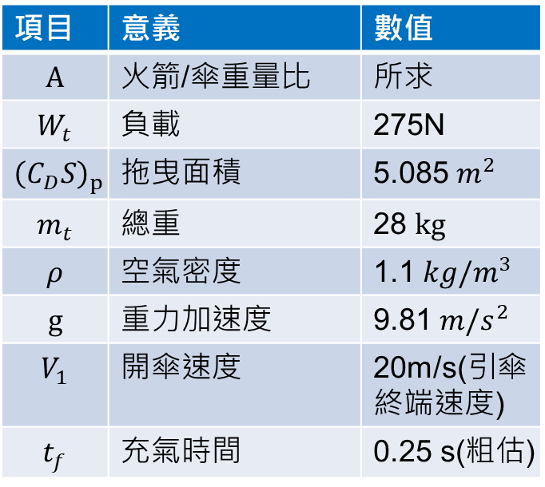
Opening Force
開傘衝擊
解方程式得出:
A $=$2.001
由於有引傘從中央拉拽，開傘時形狀應接近凸型(n=2)，
查表後得出$X_{1}=0$.75
1. 計算 Ballistic Parameter
$$A=\frac{2W_{t}}{{\left(C_{D}S\right)}_{p} ρ g V_{1} t_{f}}$$
2. 查找$A$ / $X_{1}表$獲得 Opening Factor $X_{1}$
項目 | 意義 | 數值
$$A$$ | 火箭/傘重量比 | 所求
$$W_{t}$$ | 負載 | 275N
$${\left(C_{D}S\right)}_{p}$$ | 拖曳面積 | 5.085 $m^{2}$
$$m_{t}$$ | 總重 | 28 $kg$
$$ρ$$ | 空氣密度 | 1.1 $kg/m^{3}$
$$g$$ | 重力加速度 | 9.81 $m/s^{2}$
$$V_{1}$$ | 開傘速度 | 20m/s(引傘終端速度)
$$t_{f}$$ | 充氣時間 | 0.25 s(粗估)

Slide 19
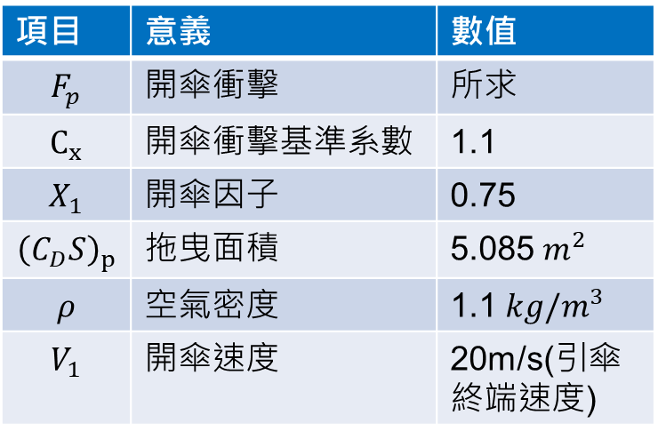



Peak Load
開傘衝擊
1. 將A帶入公式求Opening Force
解方程式得出:
$F_{p}=$ 922.9N
$$F_{p}=C_{X}X_{1}\left(\frac{1}{2}ρV_{1}^{2}\right){\left(C_{D}S\right)}_{p}$$
比較實驗$C_{k}值算出的$:
$F_{p}=$ 2081N
項目 | 意義 | 數值
$$F_{p}$$ | 開傘衝擊 | 所求
$$C_{x}$$ | 開傘衝擊基準系數 | 1.1
$$X_{1}$$ | 開傘因子 | 0.75
$${\left(C_{D}S\right)}_{p}$$ | 拖曳面積 | 5.085 $m^{2}$
$$ρ$$ | 空氣密度 | 1.1 $kg/m^{3}$
$$V_{1}$$ | 開傘速度 | 20m/s(引傘終端速度)
推測是由於頂部不透風的disk導致較大的開傘衝擊，因此以後者為準。
由於沒有Reefing系統，衝擊隨著下墜速度減少而降低，最終達到定值，因此此為Peak Load = Opening Force = 2081N

Slide 20
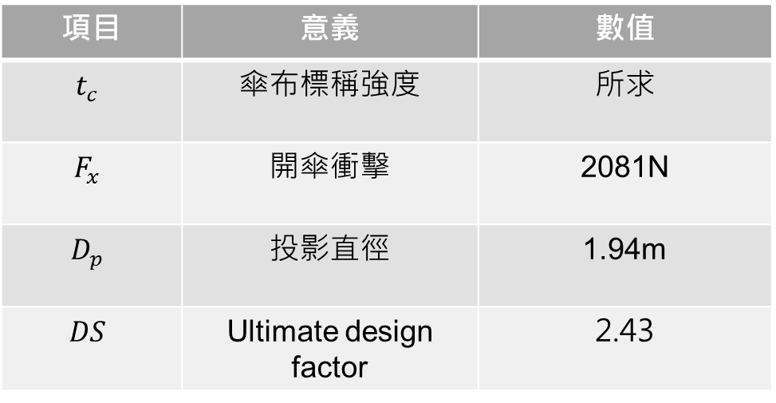
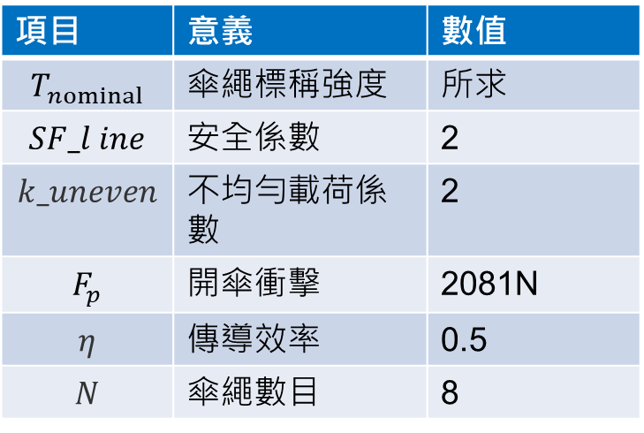

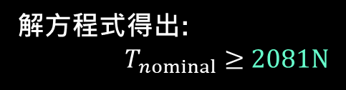


降落傘受力估算
開傘衝擊
1. 傘繩/加強帶
2. 傘布
$$T_{nominal}≥\left(SF_{l}ine·k_{uneven}·F_{p}\right)/\left(η·N\right)$$
$$t_{c}=F_{x}∗DS/(Dp∗12)$$
項目 | 意義 | 數值
$$T_{nominal}$$ | 傘繩標稱強度 | 所求
$$SF_l ine$$ | 安全係數 | 2
$$k_uneven$$ | 不均勻載荷係數 | 2
$$F_{p}$$ | 開傘衝擊 | 2081N
$$η$$ | 傳導效率 | 0.5
$$N$$ | 傘繩數目 | 8
項目 | 意義 | 數值
$$t_{c}$$ | 傘布標稱強度 | 所求
$$F_{x}$$ | 開傘衝擊 | 2081N
$$D_{p}$$ | 投影直徑 | 1.94m
$$DS$$ | Ultimate design factor | 2.43
解方程式得出:
$T_{nominal}≥$ 2081N
解方程式得出:
$T_{c}$ $=$208Pa

Slide 21
主傘材質
材質 (候選名單)
表格僅涵蓋出市面上能購買的材質
傘繩需藉由後續計算強度來進行選擇
部件 | 材質 | 密度 | 強度 | 繩直徑 | 重量
傘布 | Rip-Stop Nylon Cloth | 48g/m^2 | X | X | 570.72 g
傘繩 | dacron line | 1.37 g/cm ³ | 350 lb | 3.2mm | 30.28 g
 | MIL-C-5040 | 1.14 g/cm ³ | 550 lb | 12.8mm | 403.41 g
減震繩 | Kelver | 0.748 g/cm ³ | 400 lb | 1.6mm | 9.47 g
加強帶

Slide 22

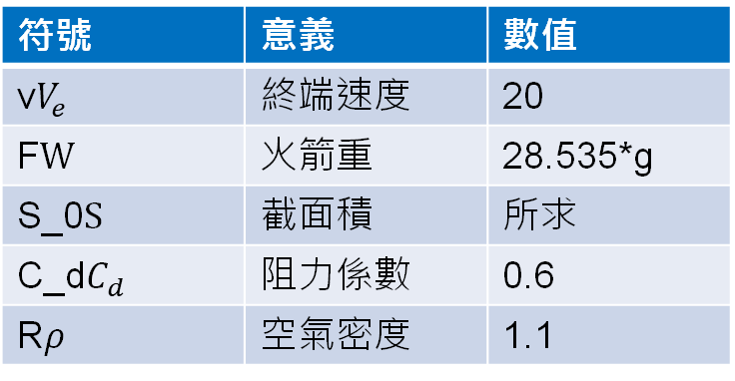
引傘
降落傘子系統
計算
目標將箭體減速至約20m/s，截面積約2.1
使用十字引傘，摺疊後收納於鼻錐內
符號 | 意義 | 數值
v$V_{e}$ | 終端速度 | 20
F$\text{W}$ | 火箭重 | 28.535*g
S_0$\text{S}$ | 截面積 | 所求
C_d$C_{d}$ | 阻力係數 | 0.6
R$ρ$ | 空氣密度 | 1.1

Slide 23
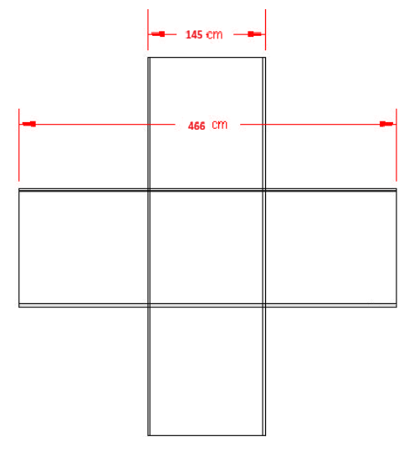
引傘
採用主傘相同材質及加工方式
傘繩長度為兩倍傘徑，2.9公尺
減震繩取1.5倍傘徑長加上連接主傘長度，2.38公尺

Slide 24
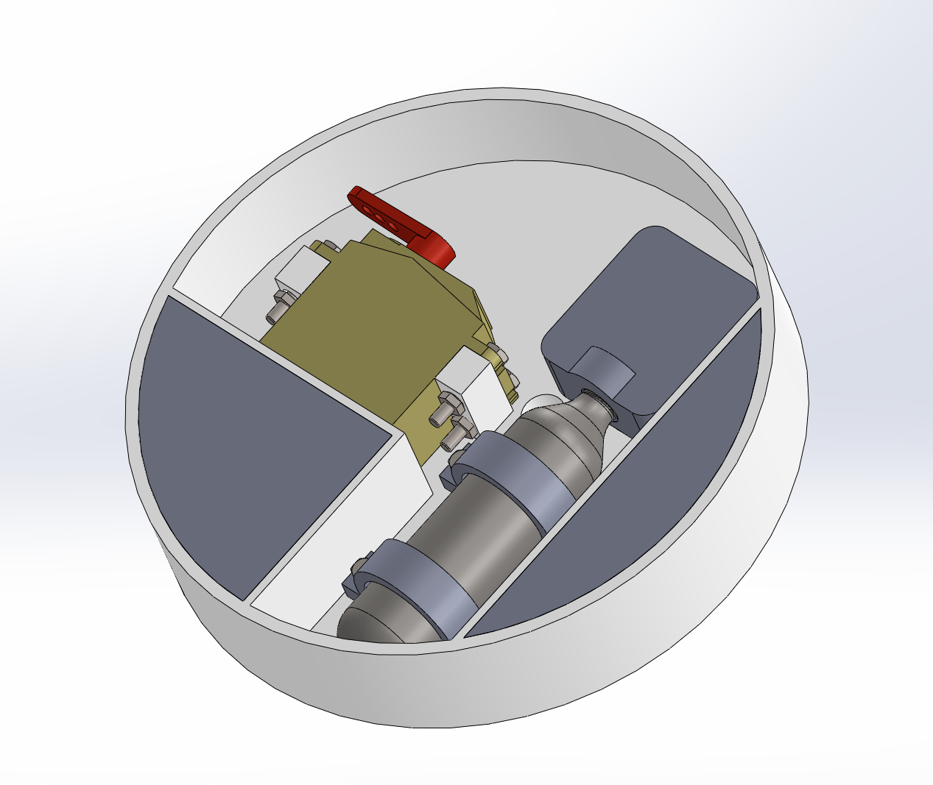
開傘裝置
用於彈出引傘，具備冗於裝置

Slide 25
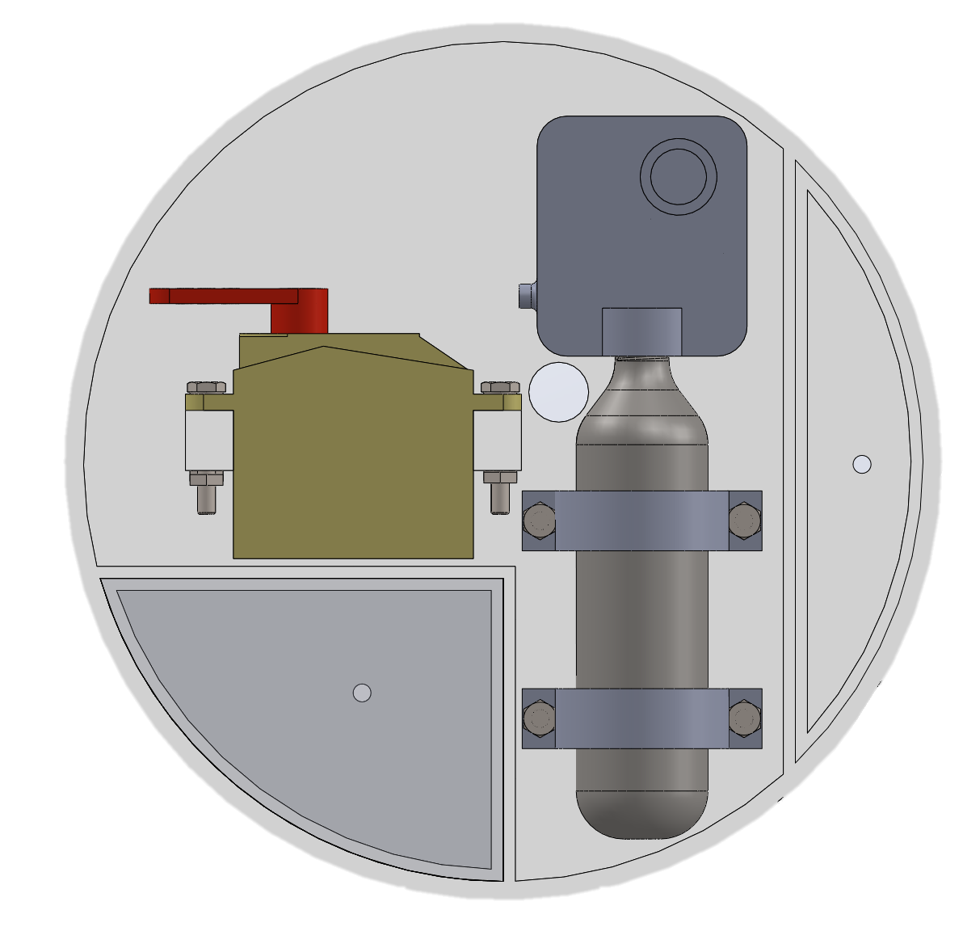
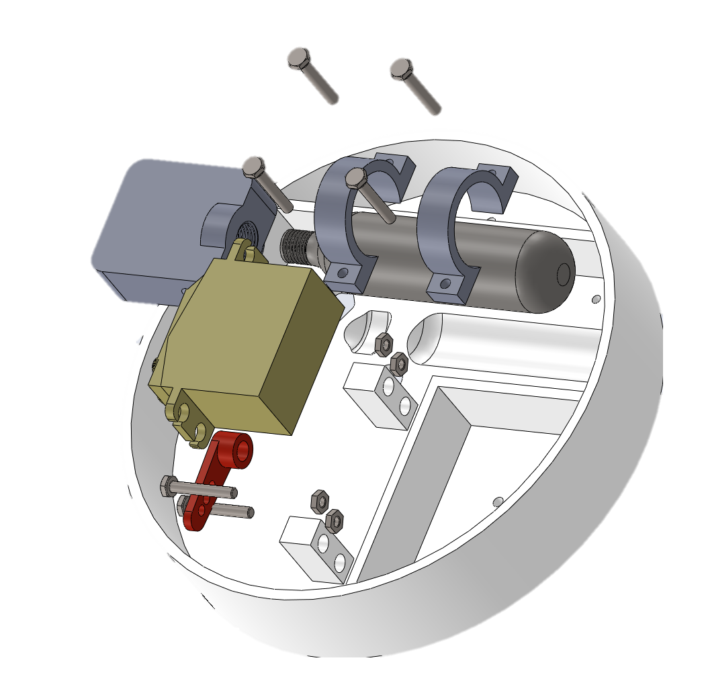
開傘盤
伺服馬達+高壓氣瓶
主能量來源為高壓氣瓶(伺服馬達、救生衣氣閥啟動)
冗於裝置為產氣燃料(電火頭啟動)
減震繩/伺服馬達走線孔
16G CO2氣瓶
救生衣氣閥
伺服馬達
Hv7036mg
CO2氣瓶固定螺栓
產氣燃料倉
伺服馬達固定螺栓
電火頭走線孔

Slide 26





啟動拉力解決方案
伺服馬達+高壓氣瓶
拉動救生衣氣閥最大需要約50N的力
HV7036本身有36kg*cms扭矩
搭配2cm的舵臂有最大180N的拉力(在垂直方向)
為了確保一定能開氣閥，將一段彈簧愈拉至引繩上，提供一段預拉力並且確保剩下的行程足夠短

Slide 27
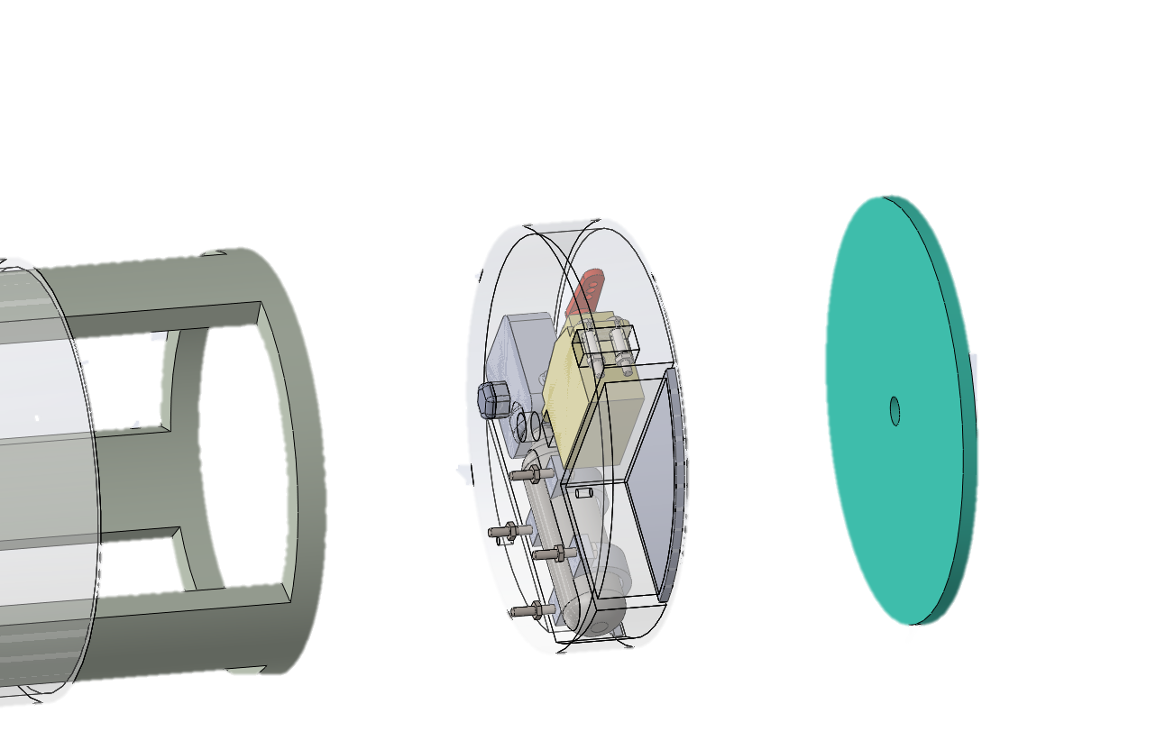
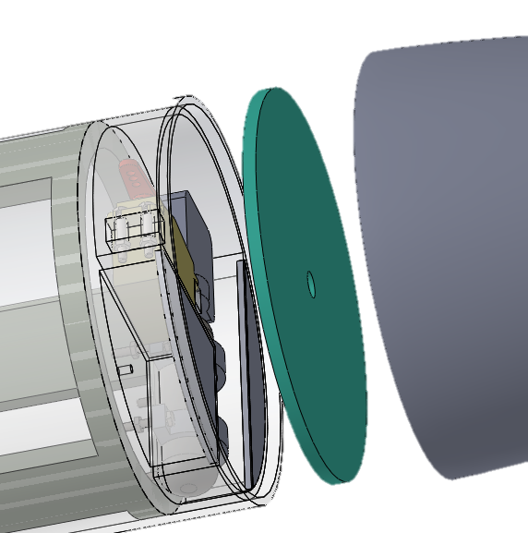
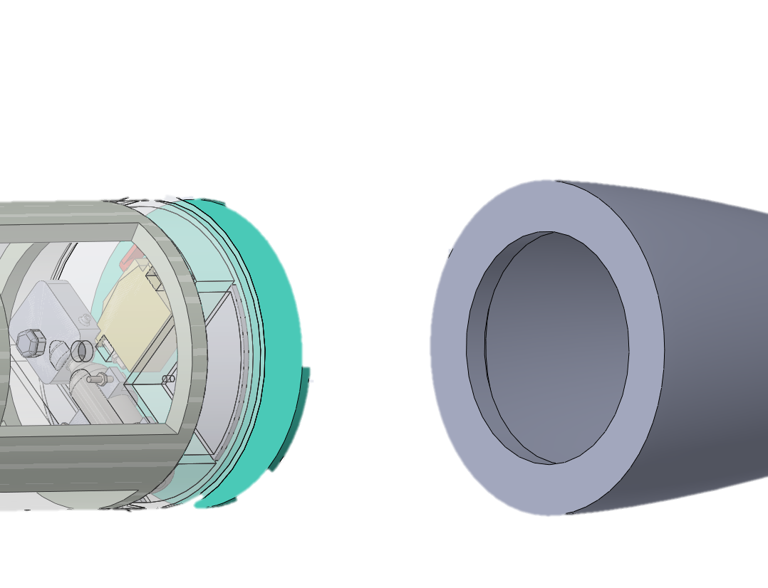
開傘過程
開傘系統
1.開傘裝置作動，產生壓力推動滑塊；
進而將鼻錐噴出
2. 引傘從鼻錐裡脫出，加速開傘
3. 引傘拉出主傘、開傘盤
主傘框架脫落
引傘
引傘
主傘

Slide 28
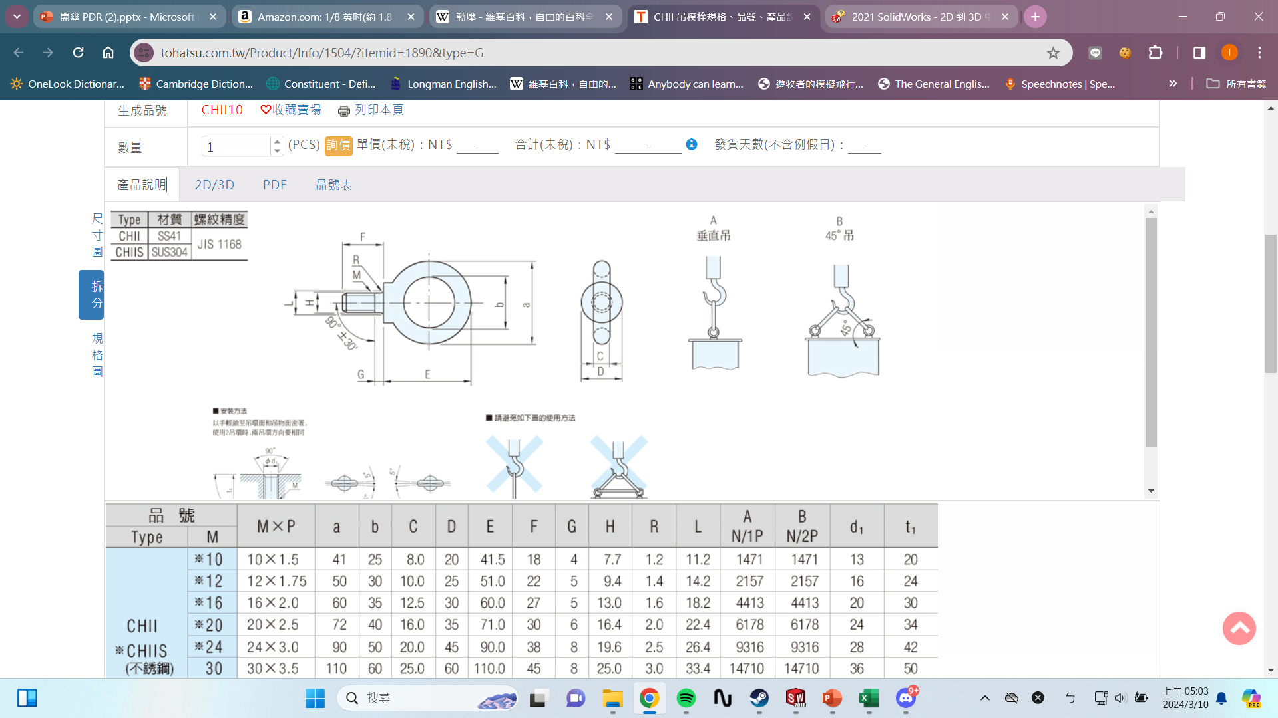
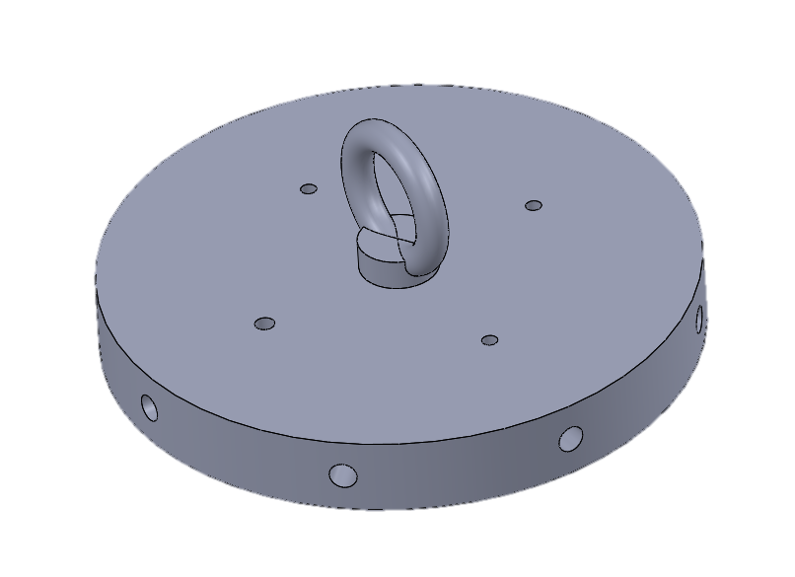
底座
設計與巡光相同
電線連接產氣燃料、伺服馬達和航電倉
接環連接主傘與救生衣
以8個m8螺絲固定於箭身

Slide 29
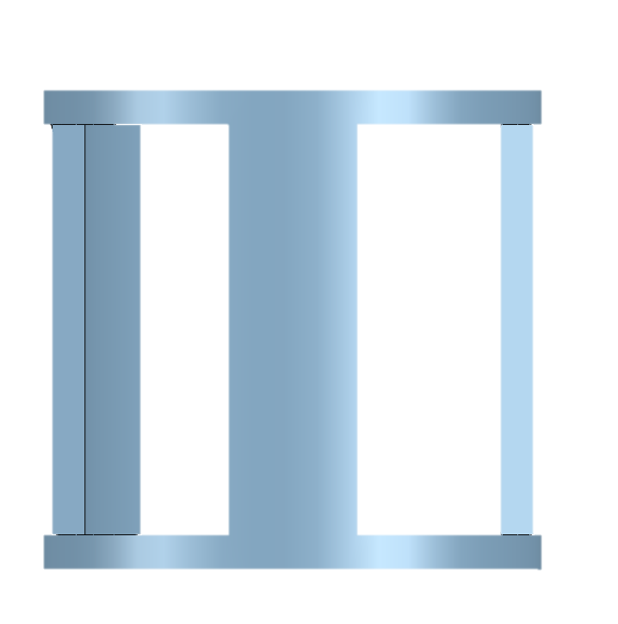

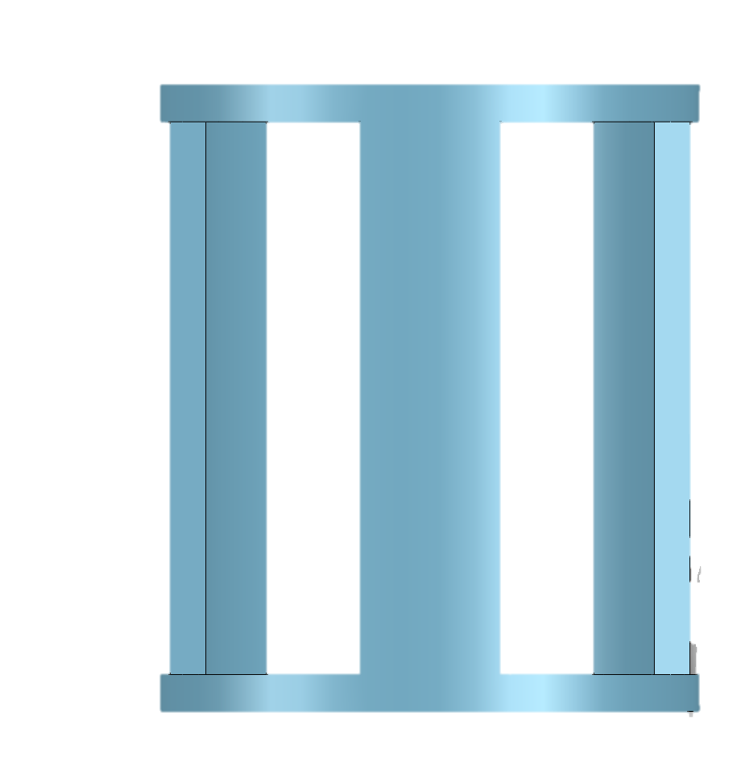

框架與隔板
用以區分艙段
主傘艙框架
長150mm
採三個柱子簡化結構增加空間並輕量化
內置主傘
隔板
中孔10mm
可容減震繩穿過
將開傘盤壓力傳導至鼻錐上
浮力艙框架
長170mm
採三個柱子簡化結構增加空間並輕量化
內置救生衣
浮力艙框架
中孔50mm
可容救生衣氣閥穿過
非堅固的固定在框加上使救生衣充氣時能將其頂出

Slide 30
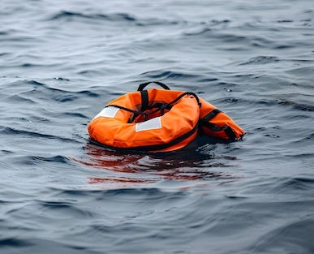
浮力裝置
使用市售救生衣，穩定可靠

Slide 31
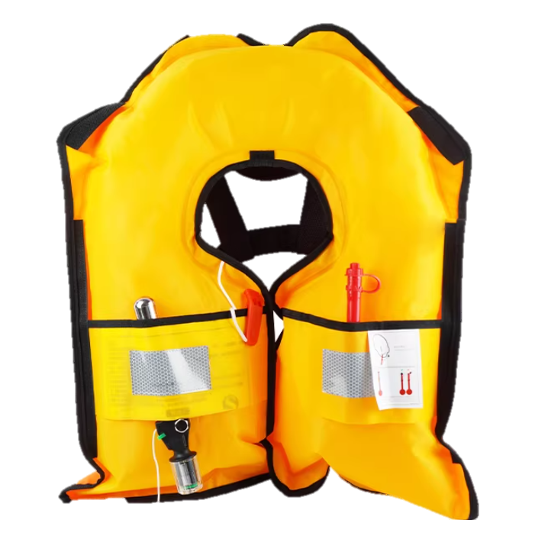
浮力裝置(浮力計算未完成)
浮力子系統
自動充氣救生衣
可提供150N浮力，由水敏藥片觸發
部件 | 體積/浮力 | 重量 | 結餘
水密艙室 | 30N
非水密部件
救生衣
總和

Slide 32
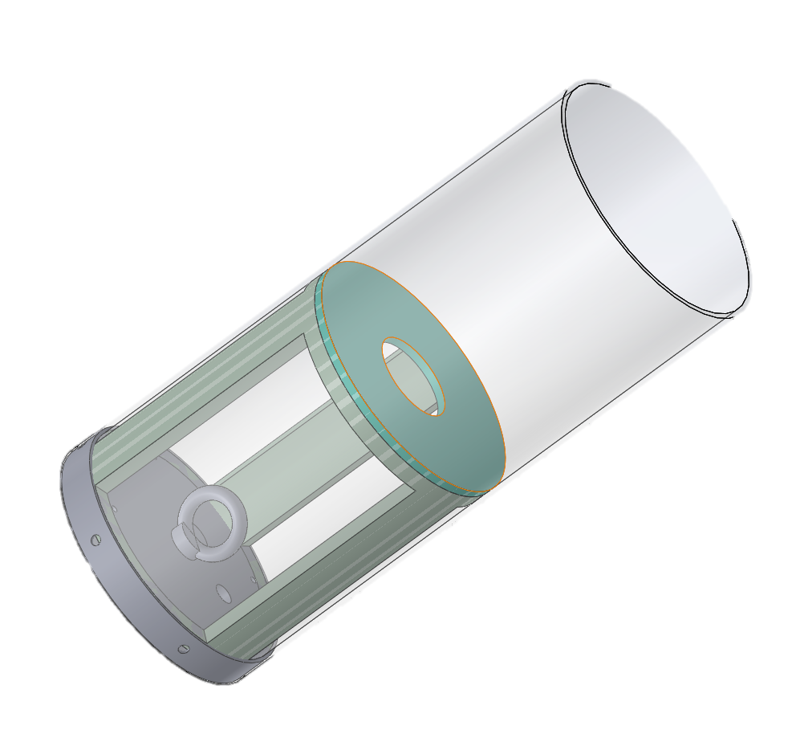
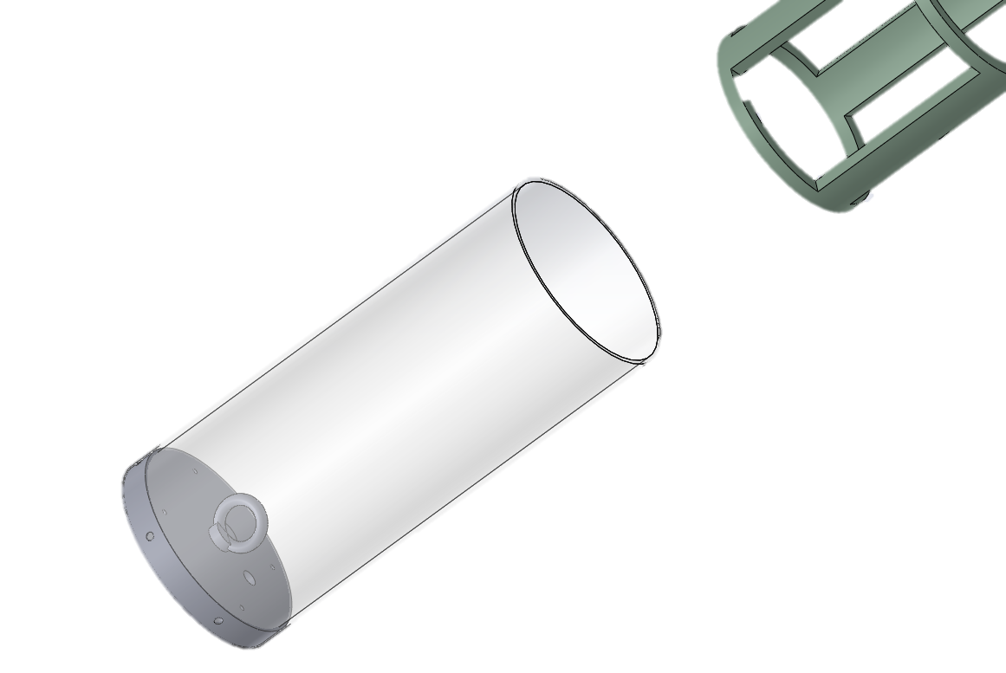
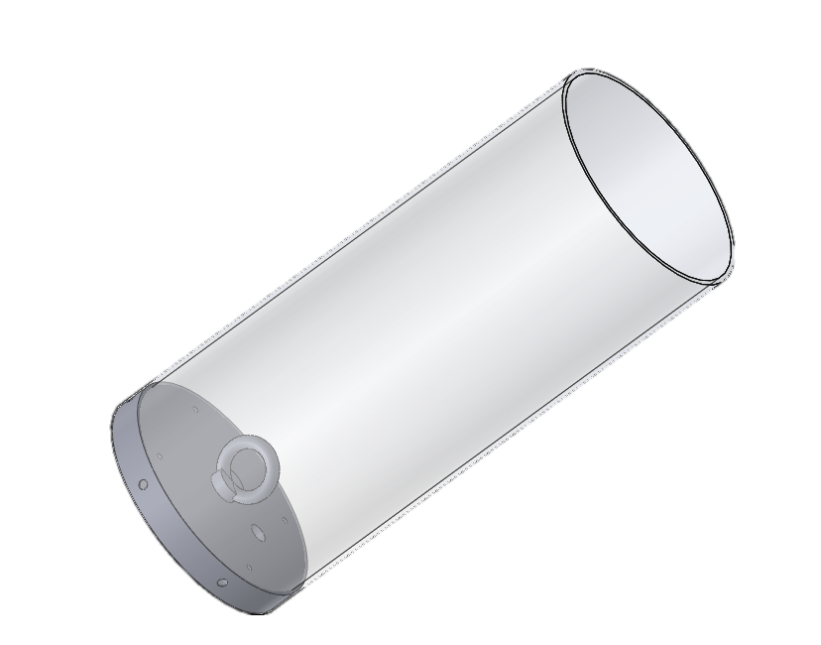
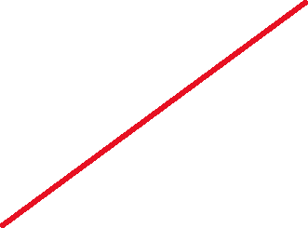



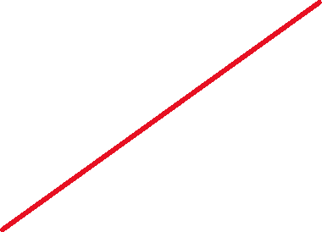






浮力裝置艙/釋放
浮力子系統
2.浮力倉隔板框架下墜時自動脫落或由救生衣充氣頂出
3.救生衣連接著底座於箭體外提供浮力
1.主傘開傘後，主傘艙框架脫出

Slide 33
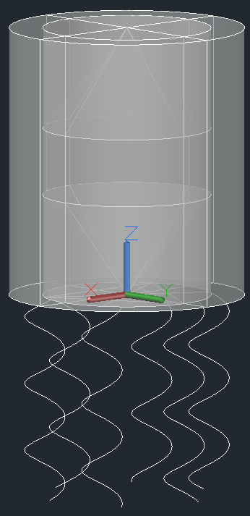
保護裝置
酬載系統
利用3D列印一個內殼，內殼外徑70mm，內徑50mm，高80mm，內殼的上下兩端加裝漏斗形狀的海綿用於固定及緩衝。內殼與雞蛋之間填充非牛頓流體，用於吸收落海及開傘的衝擊力。

Slide 34
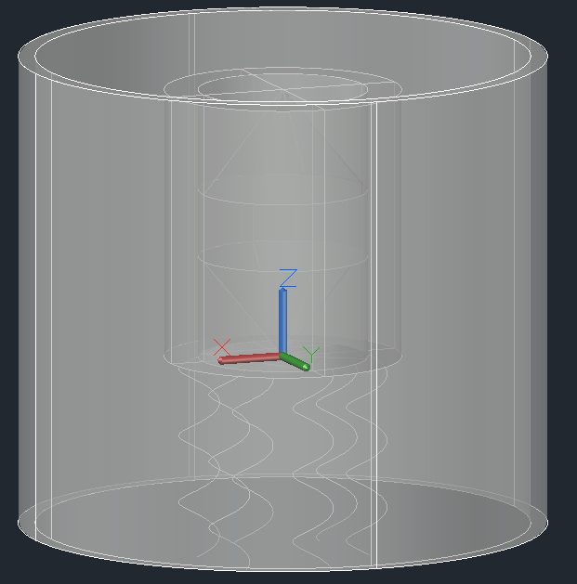
保護裝置
酬載系統
內殼外側底部連接6根彈簧，高60mm，每根彈簧的彈力係數為4.5N/mm，總彈力係數為27N/mm，彈簧底部連接橡膠塊，減少落海時的瞬間衝擊力，同時避免彈簧壓縮到極致造成雞蛋破裂。
內殼外側頂部連接高密度海綿及橡膠塊，用於吸收開傘時的衝擊。
在火箭內壁與內殼之間使用橡膠塊固定，吸收火箭造成之震動。

Slide 35
生命維持監測器
測試裝置
以ESP32為總處理，其中一個核心應付 2kHz 的高速震動採樣，另一核心負責處理 WiFi資訊傳輸和其他環境感測器，同時執行 FFT，過濾震動雜訊，算出火箭振動頻率。
ISM330DHCX，進行2kHz的振動頻率測量保護裝置是否生效。
BMP280負責測量藻類的環境溫度，CJMCU-811測量環境二氧化碳濃度，減少實驗因藻類環境因素的影響。
GY-Openlog用於數據紀錄，將感測器收集到的所有資訊存入TF卡(microSD)中

Slide 36


高頻率震動儀
測試系統
M5 螺栓
10MM 共振式單體
10MM 分體式夾套
M5 螺帽

Slide 37
高頻率震動儀
測試系統
M5 螺栓
10MM 共振式單體
10MM 共振式單體
M5 螺帽

Slide 38
引傘(備用)
降落傘子系統
計算
目標將箭體減速至約20m/s，截面積1.8
使用直徑5英尺的半球型引傘
/*
直徑5英尺降落傘 T10-R Pilot Parachutehttps://www.ebay.com/itm/222643889993參考Team 78
Project Technical Report to the 2018 Spaceport America Cup的數據，阻力係數為0.8，故終端
速度約為18m/s最高點速度約31m/s，開傘時間5秒，總衝擊力為66.4N，減震繩需
*/

